Slide 1
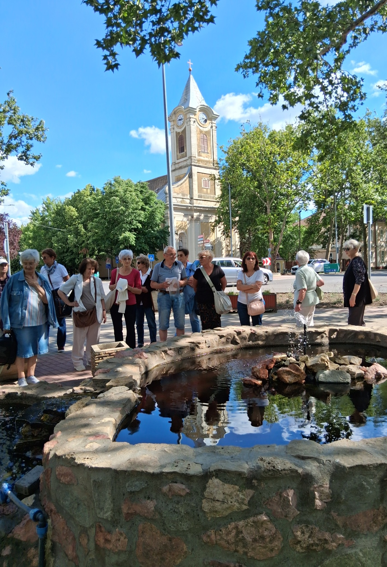
2026.06.12.
Csanádpalota
Asztalos P. Kálmán
Helytörténeti Gyűjtemény
és Tájház:
Hájas Rita Kelemen László
Művelődési Ház munkatárs
Helytörténeti Ház:
Benkéné Bogdán Zsuzsanna
Kelemen László Emlékpark:
Ádok István nyug. Műv.ház ig.
Szalai Lászlóné Lenke (2-10 dia)
Forrai Erzsi (11-19 dia)
Szalma Judit (19. diától)

Slide 2
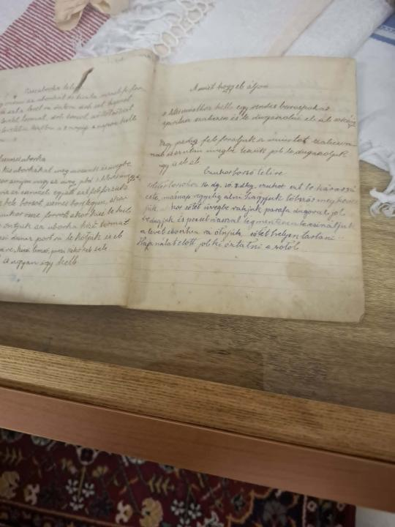
Szalai Lászlóné
Lenke

Slide 3
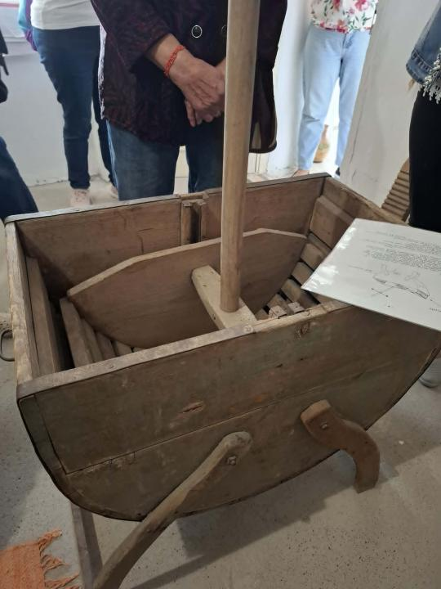

Slide 4
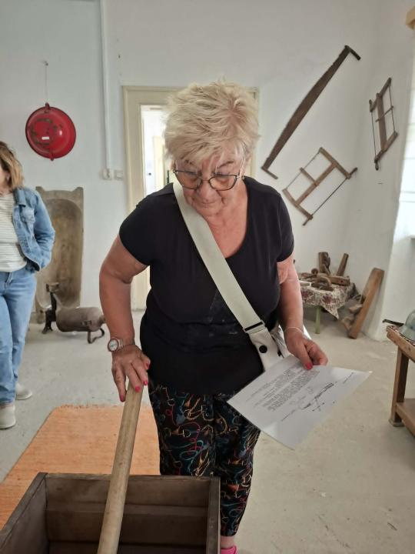

Slide 5
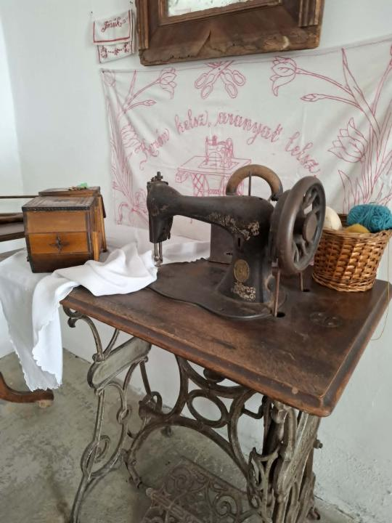

Slide 6
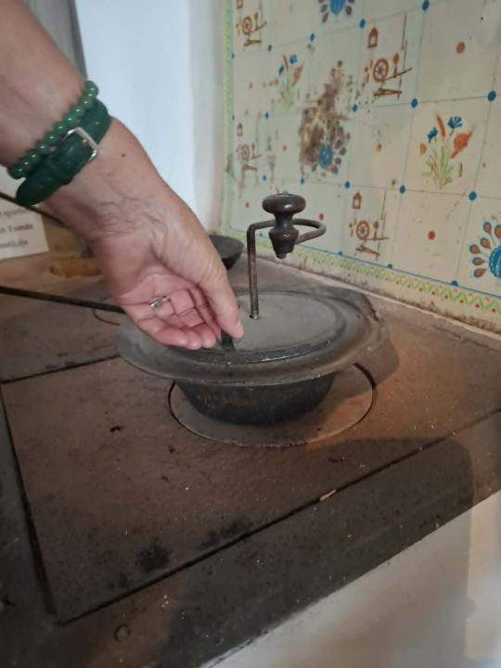

Slide 7
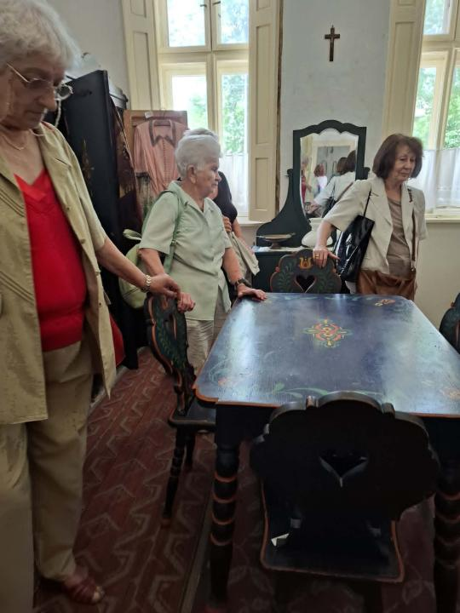

Slide 8
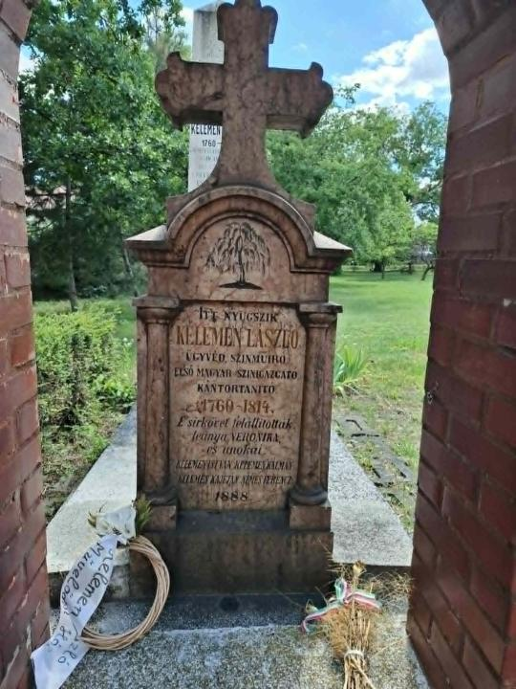

Slide 9
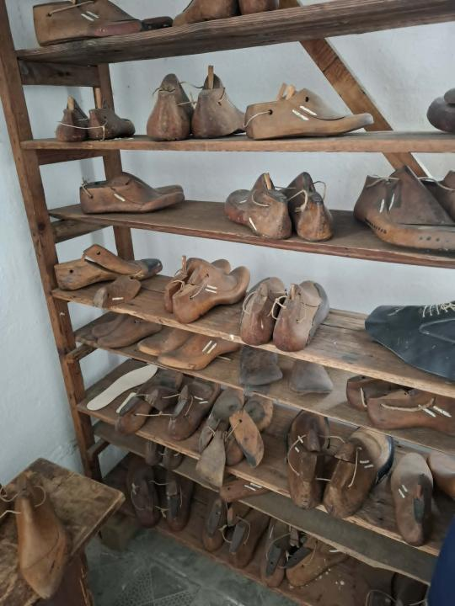

Slide 10
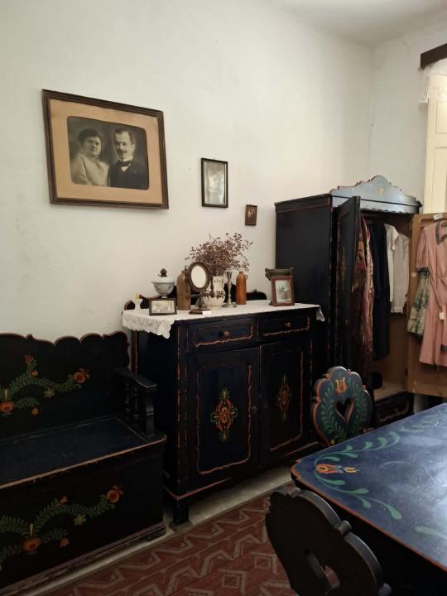

Slide 11
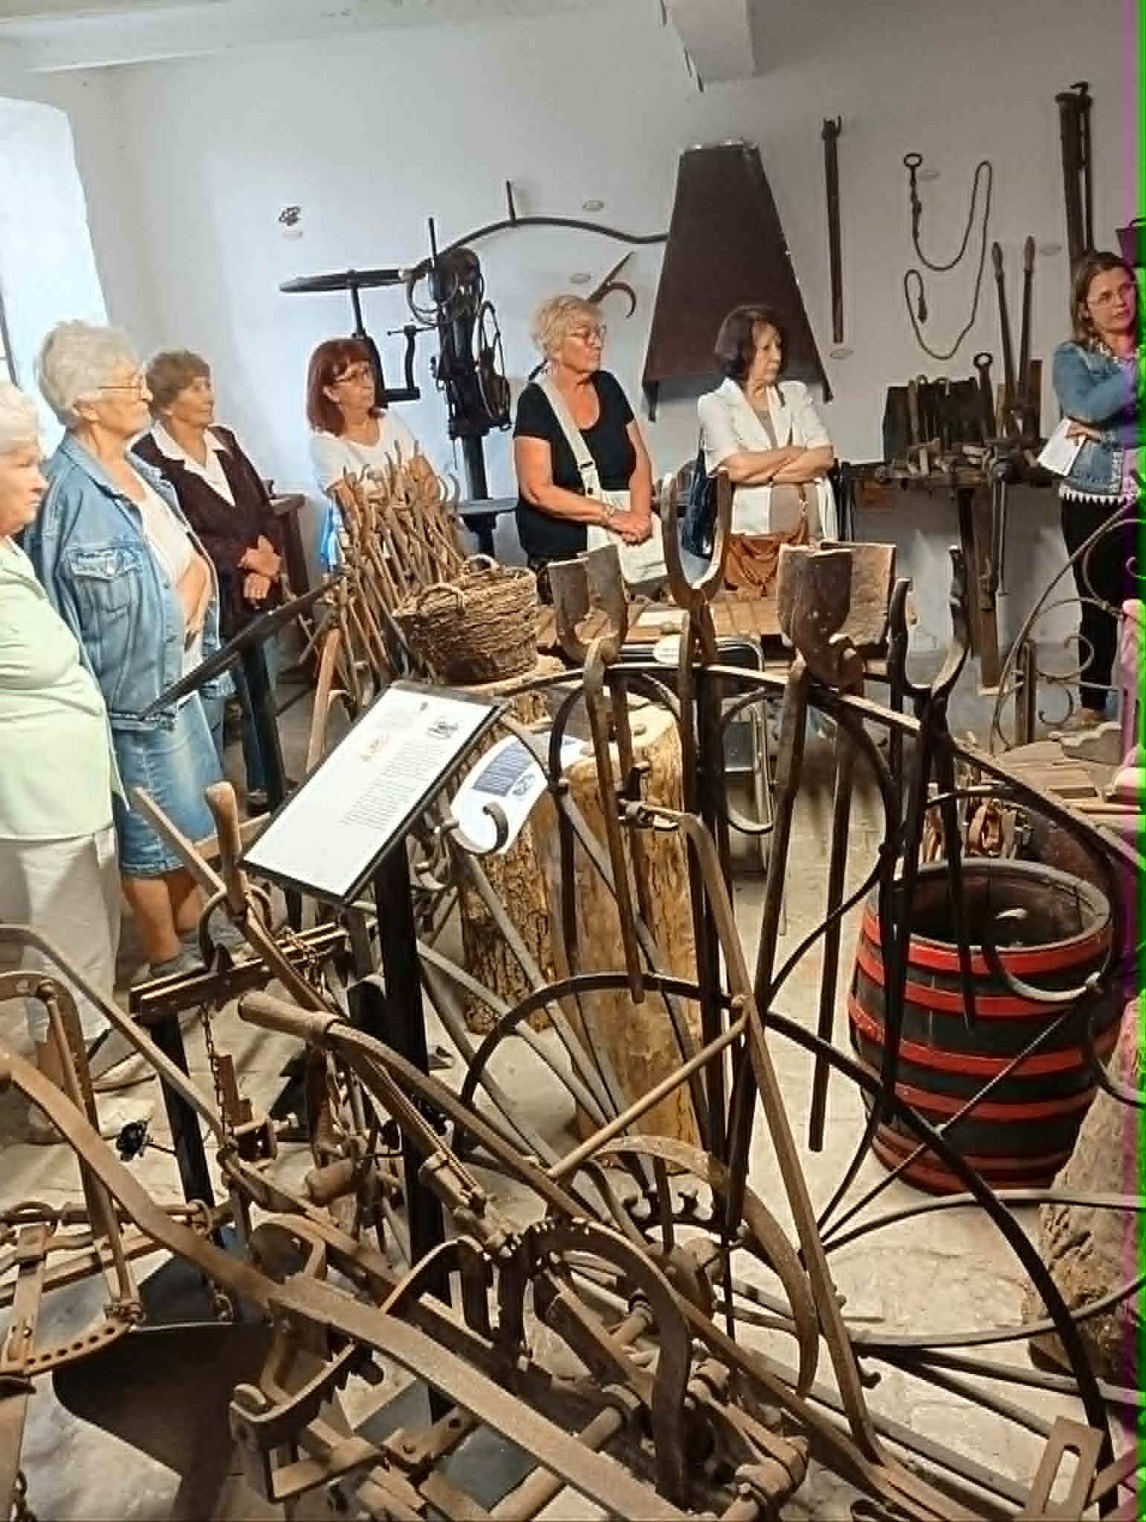
Forrai Erzsi

Slide 12
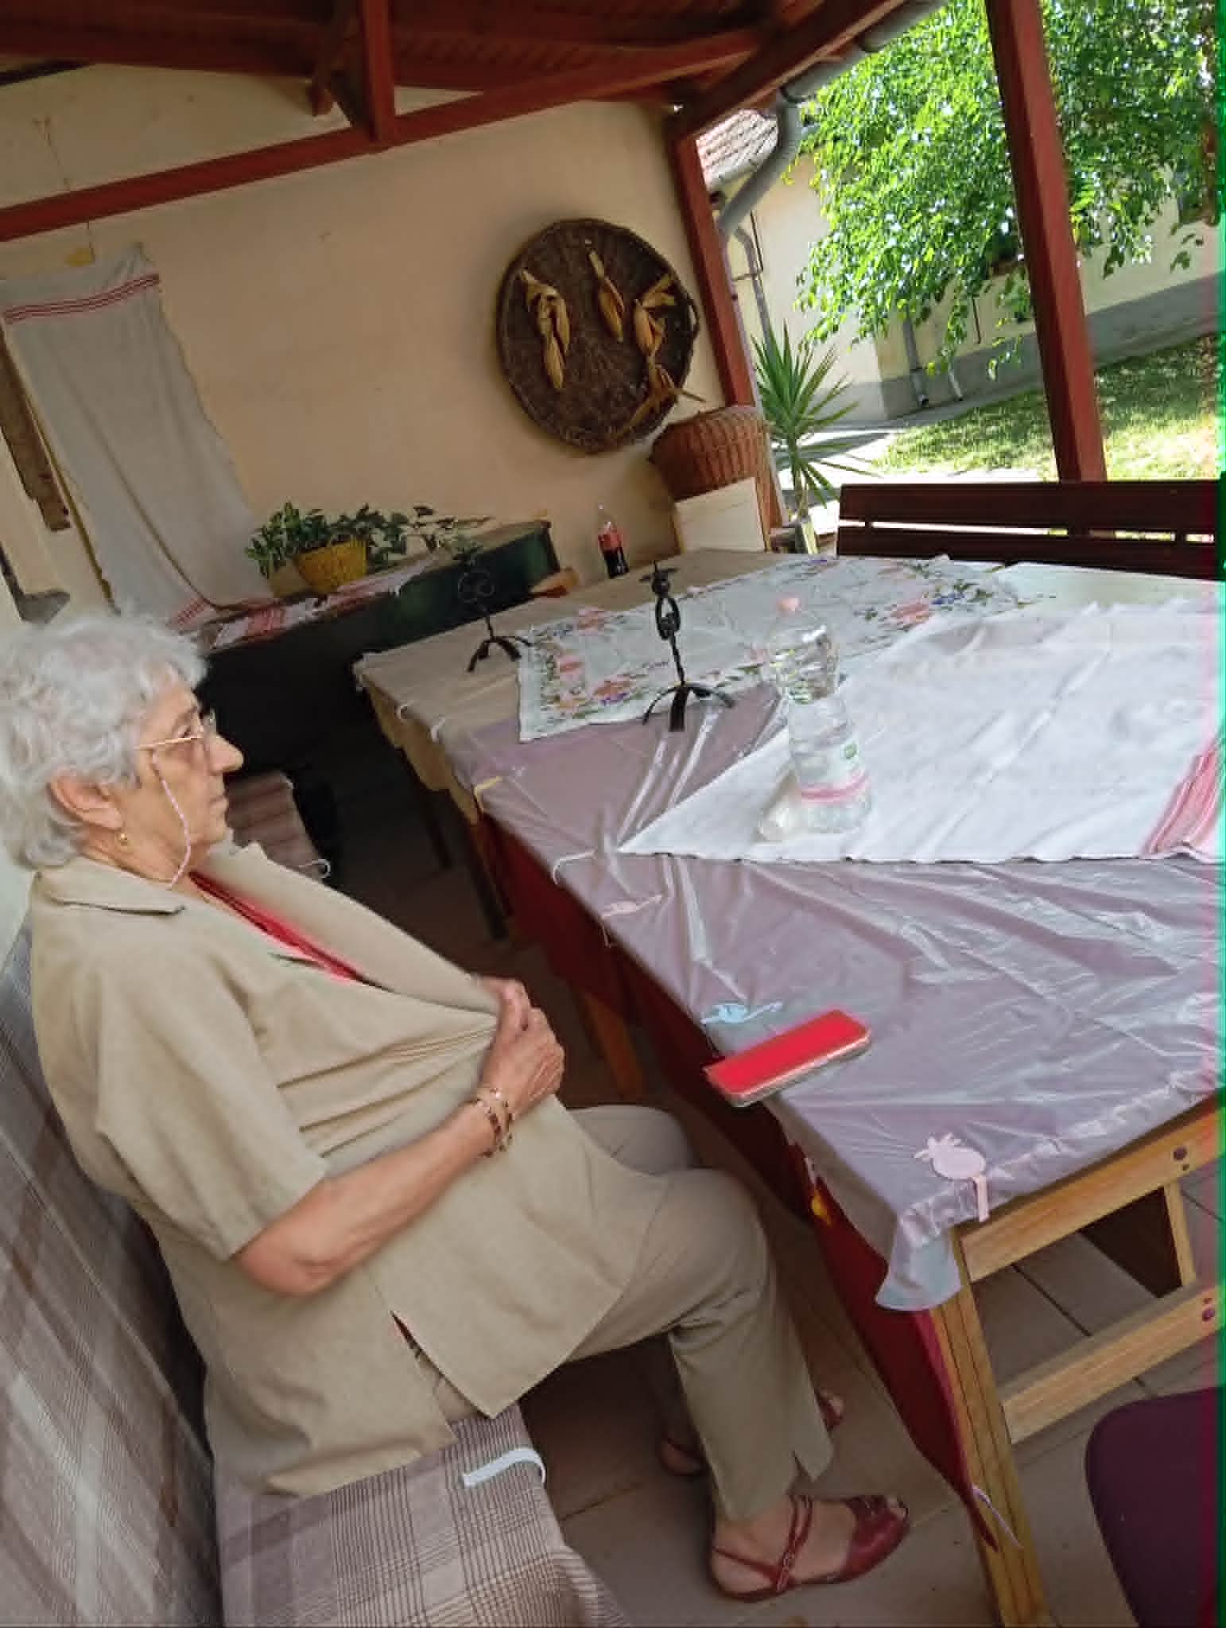

Slide 13
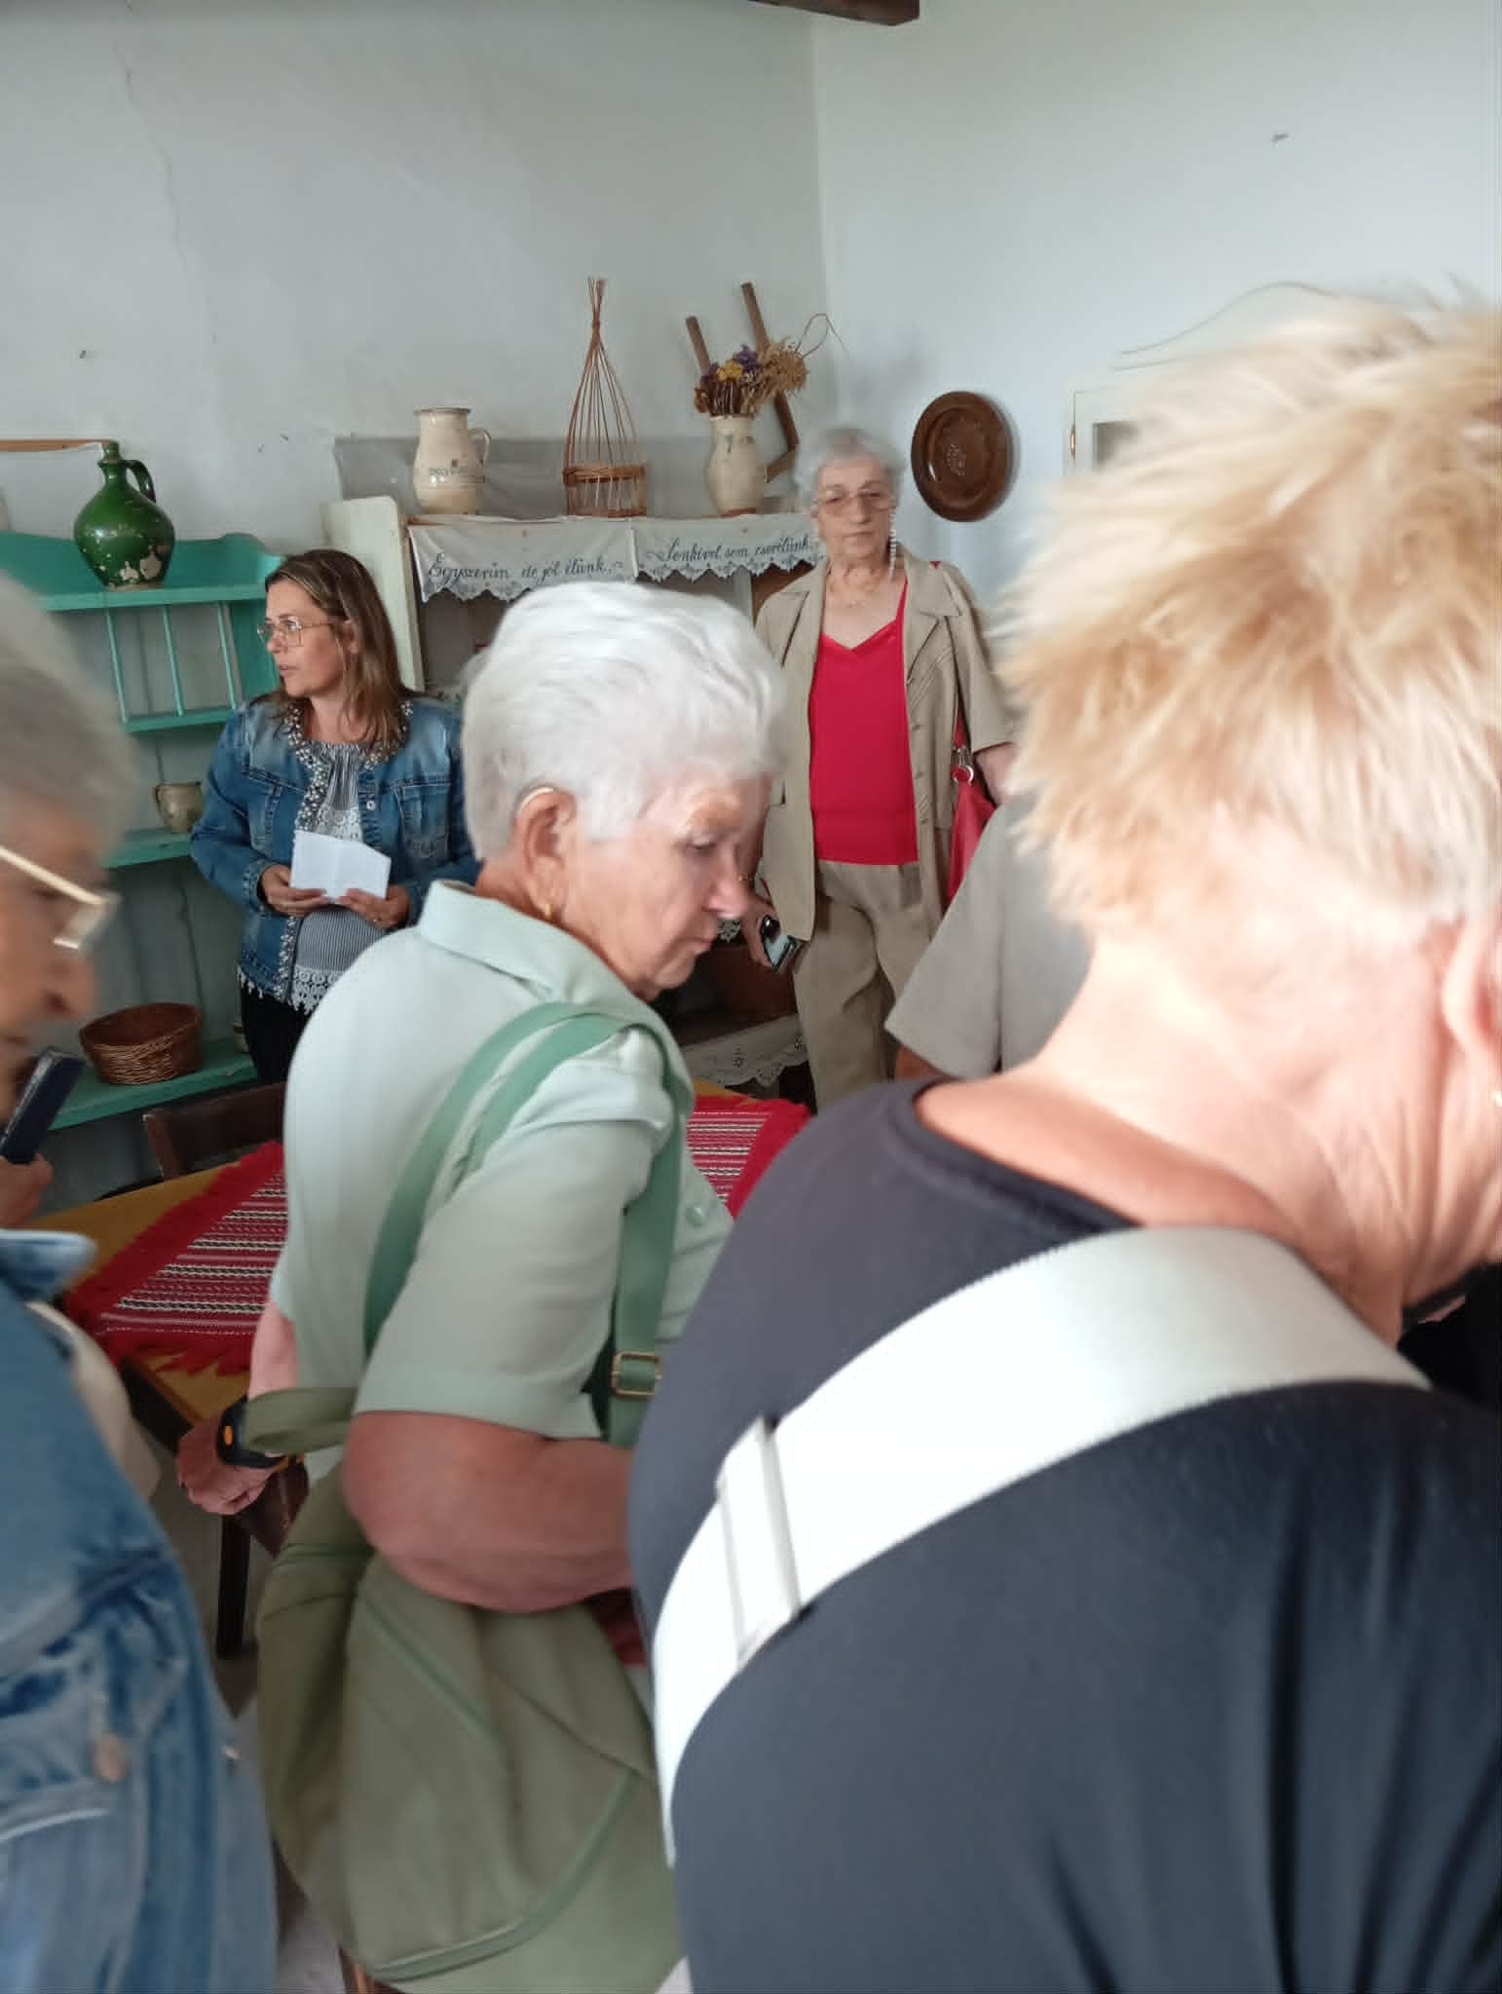

Slide 14
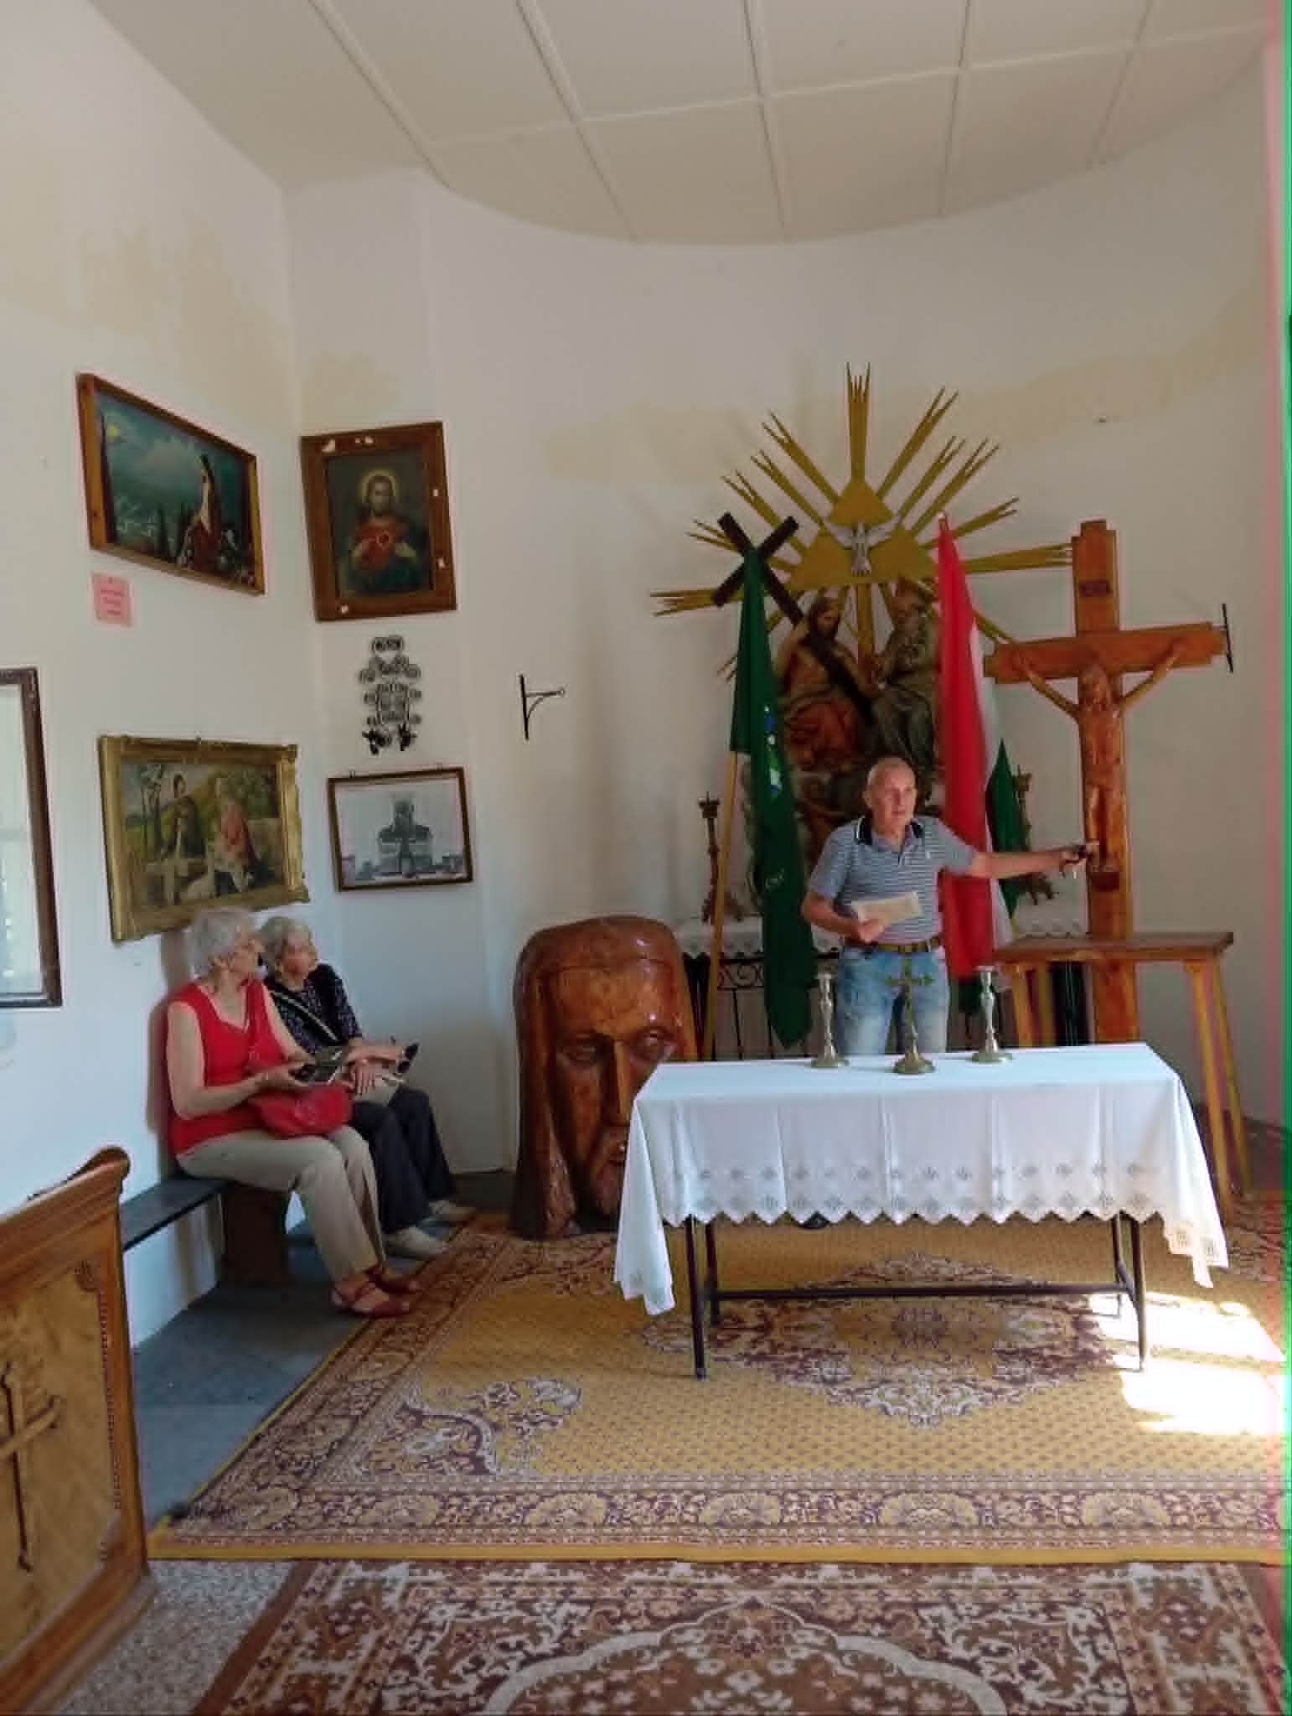

Slide 15
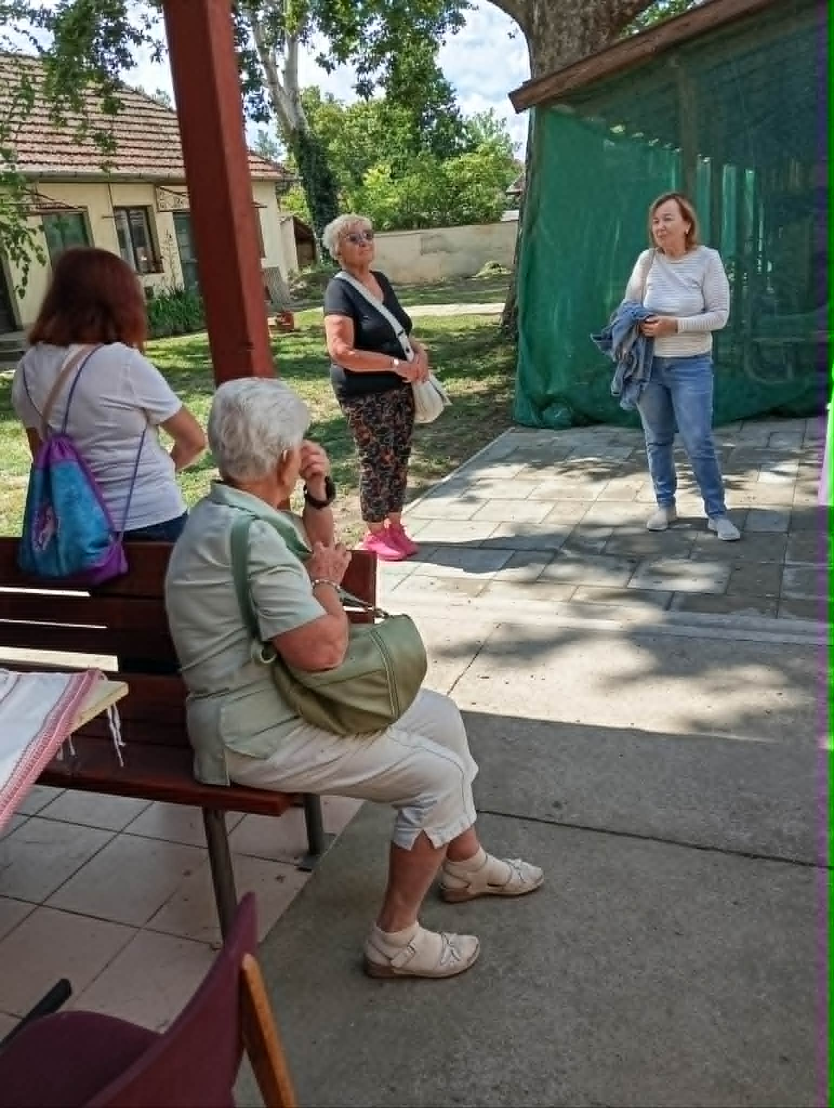

Slide 16
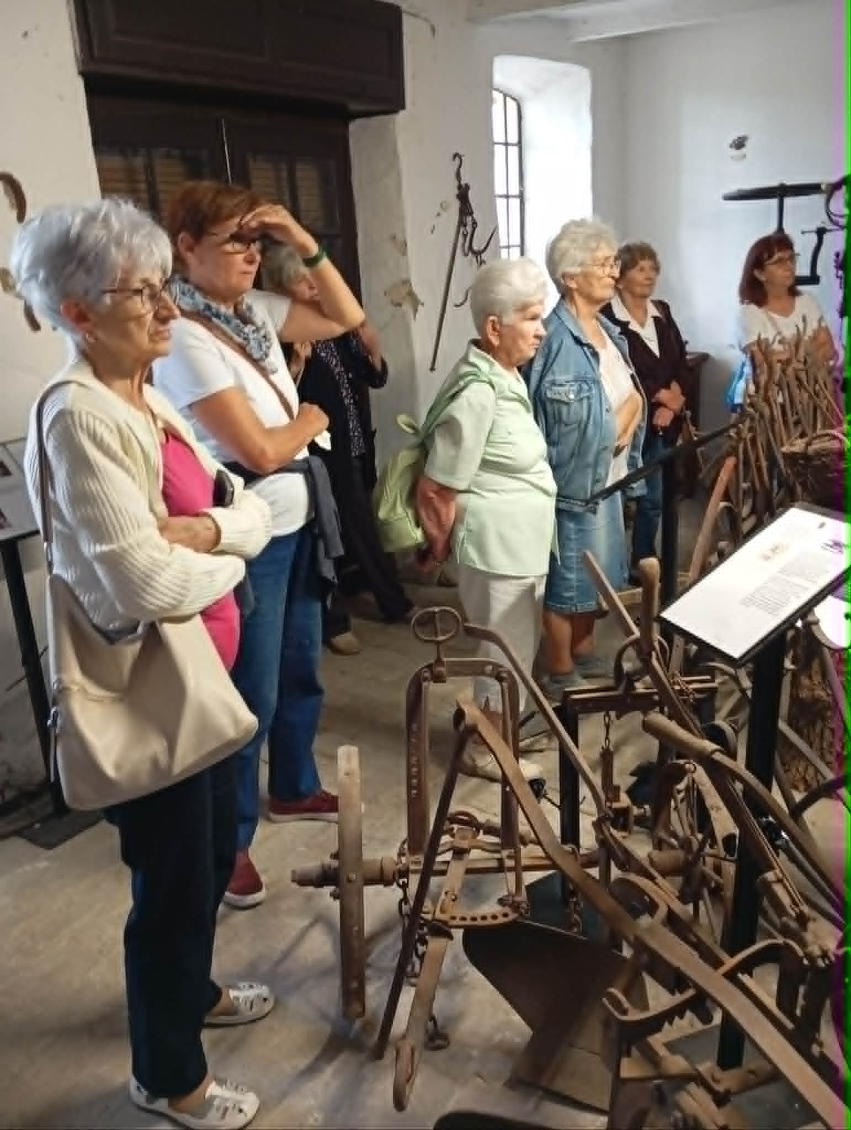

Slide 17
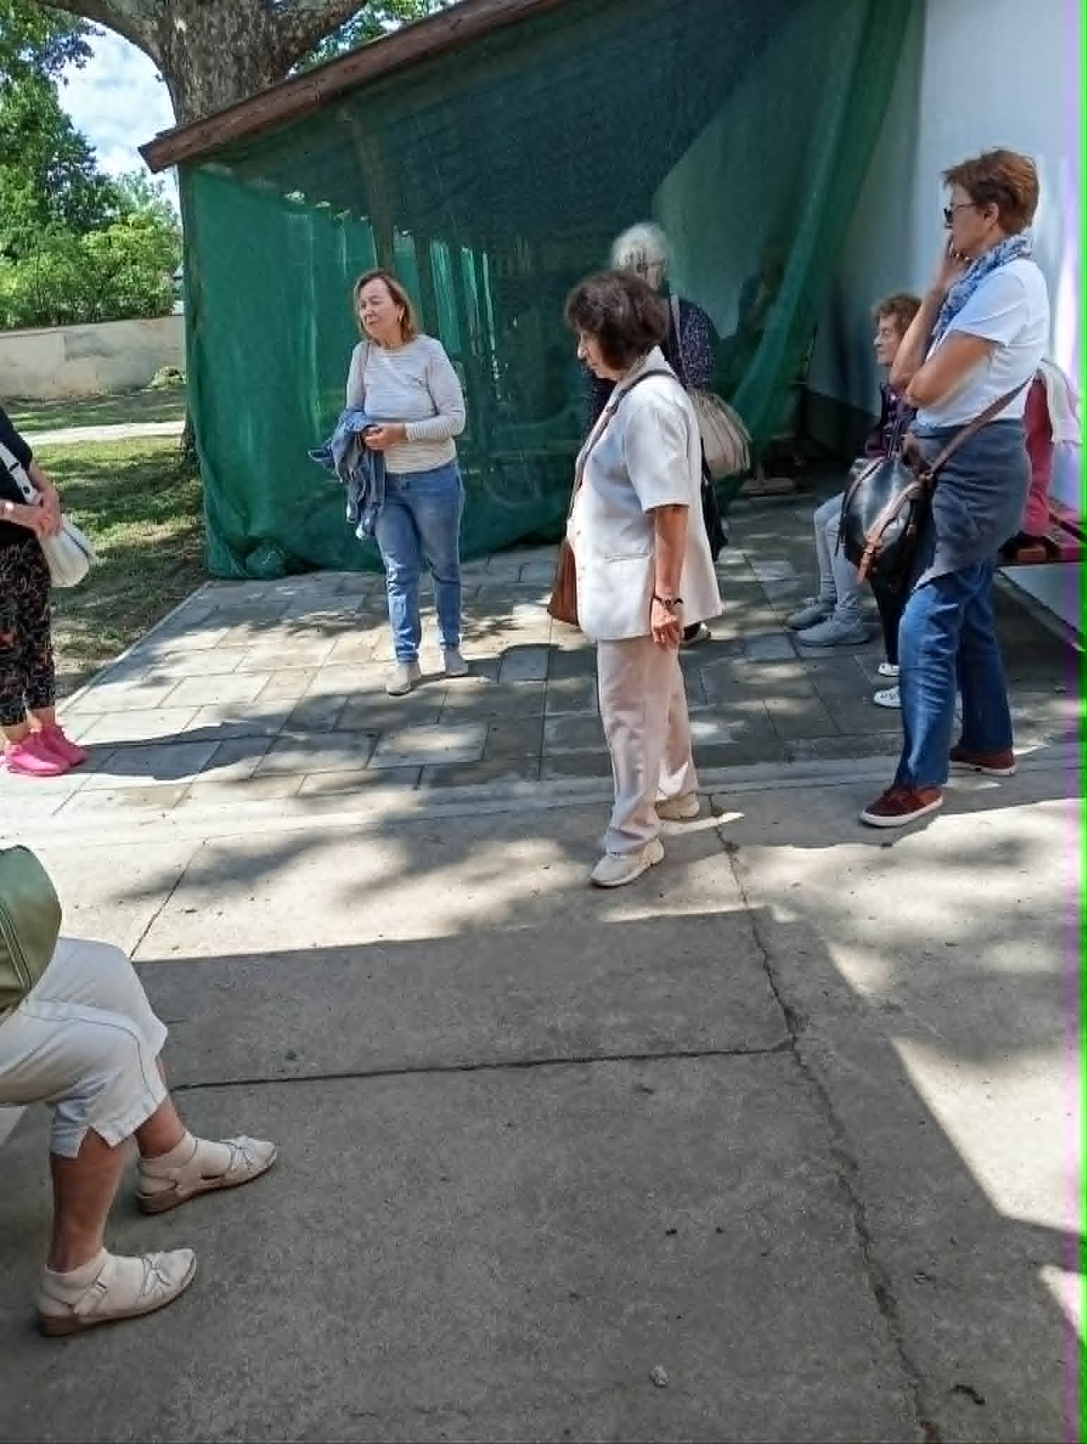

Slide 18
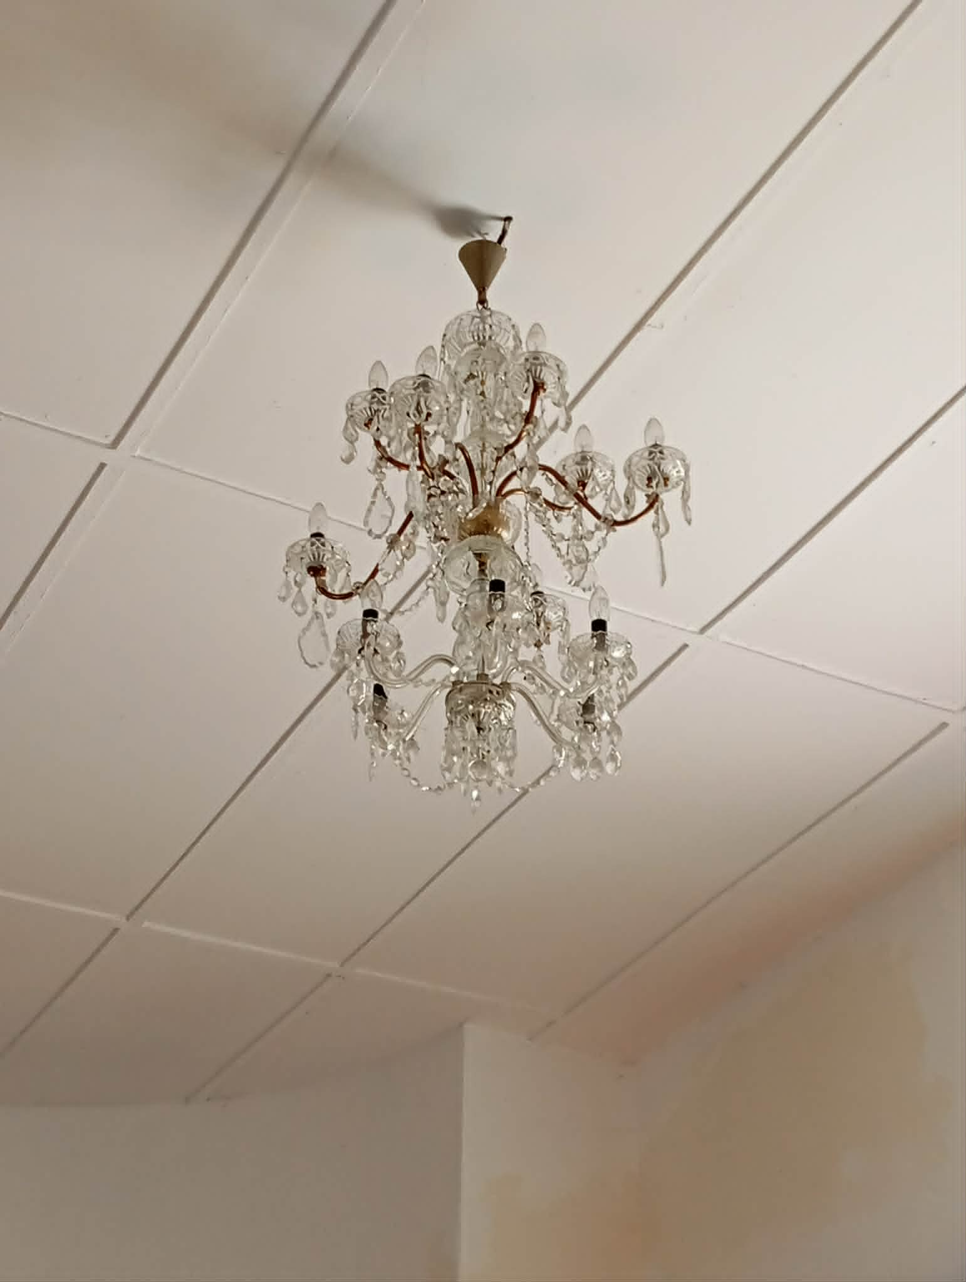

Slide 19
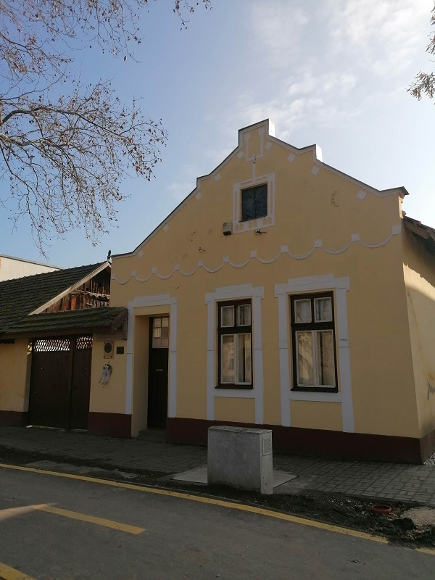
Asztalos P. Kálmán Helytörténeti Gyűjtemény és Tájház
Az utcai homlokzata és az udvari téglakönyöklős tornáca pont a XX. század elején (a szecesszió fénykorában) nyerte el a mai formáját! Bár maga a ház az 1850-es években épült, a homlokzati díszítésén és a falu polgárosodó lakáskultúráján gyönyörűen látszanak a századfordulós, népies szecessziós hatások.

Slide 20
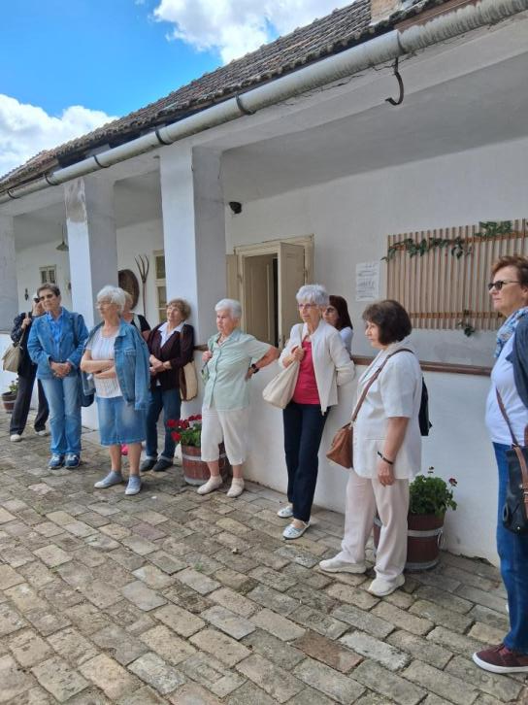

Slide 21
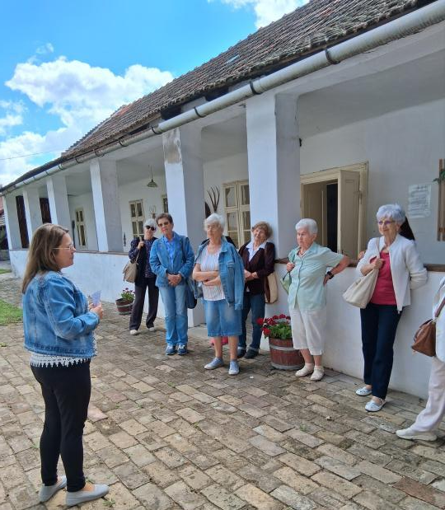

Slide 22
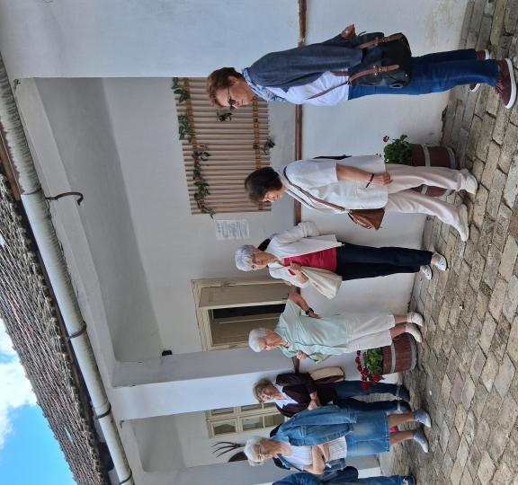

Slide 23
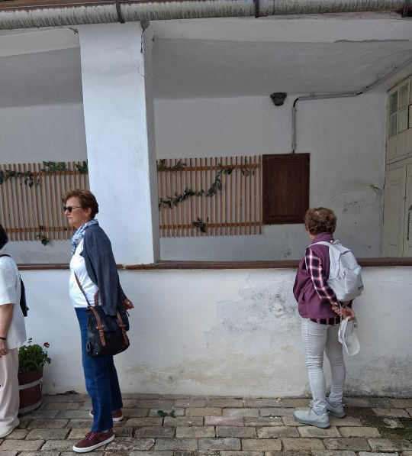

Slide 24
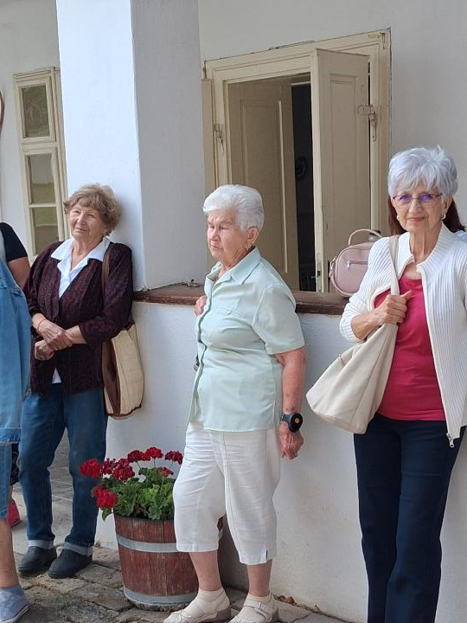

Slide 25
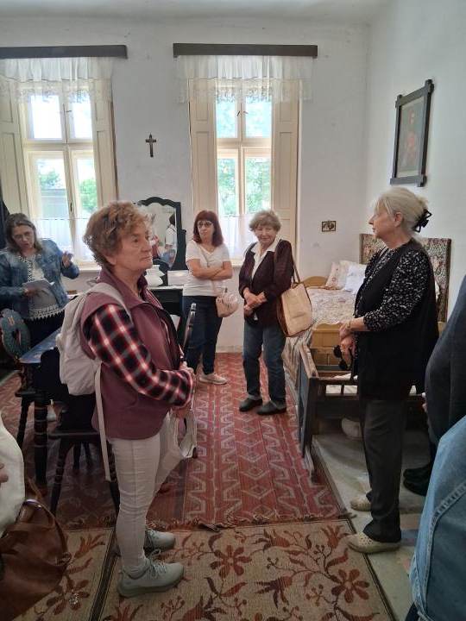

Slide 26
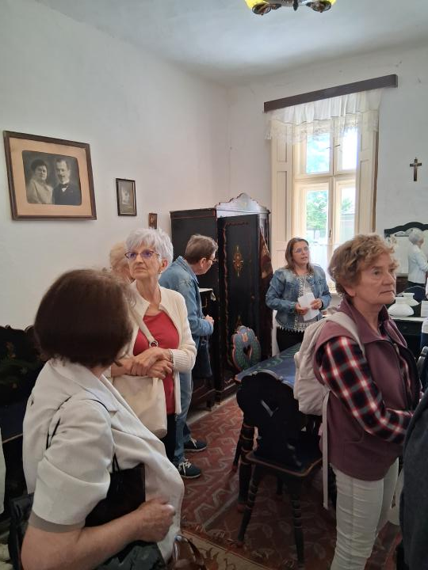

Slide 27
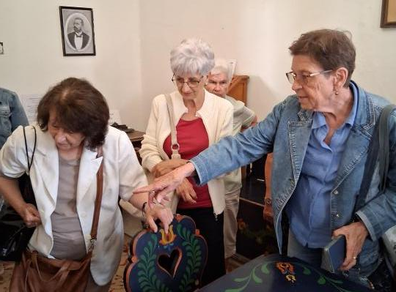

Slide 28
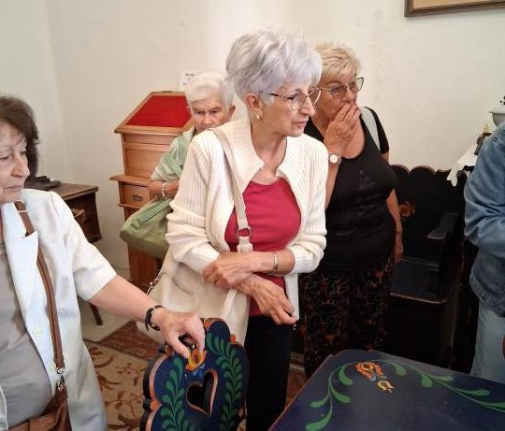

Slide 29
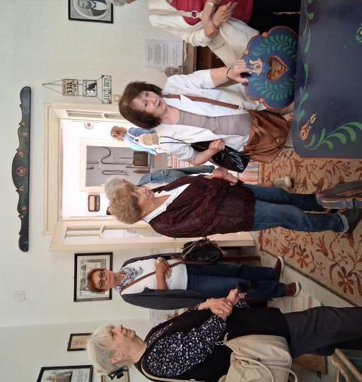

Slide 30
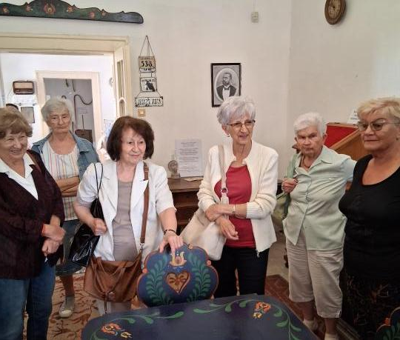

Slide 31


Slide 32
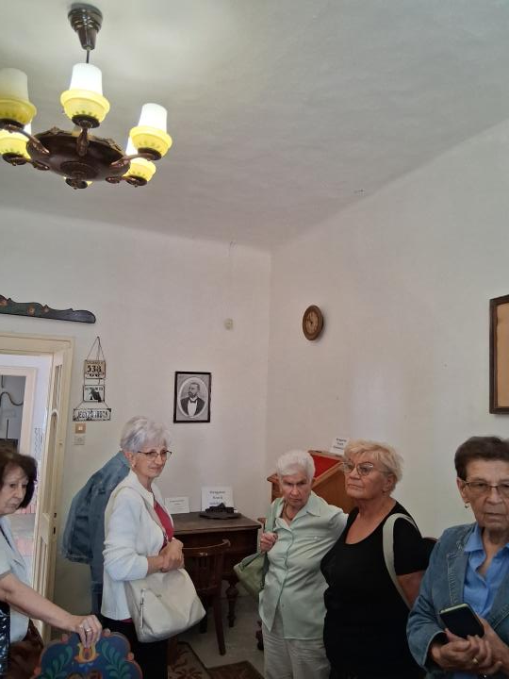

Slide 33
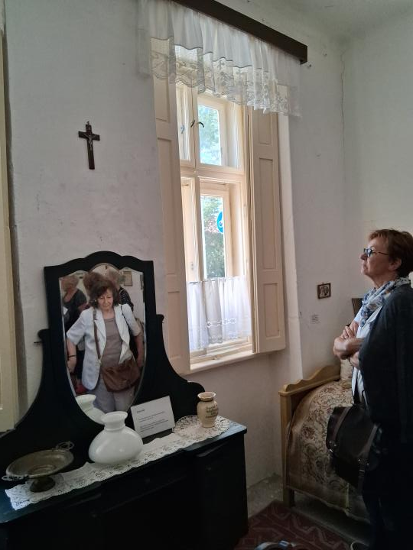

Slide 34
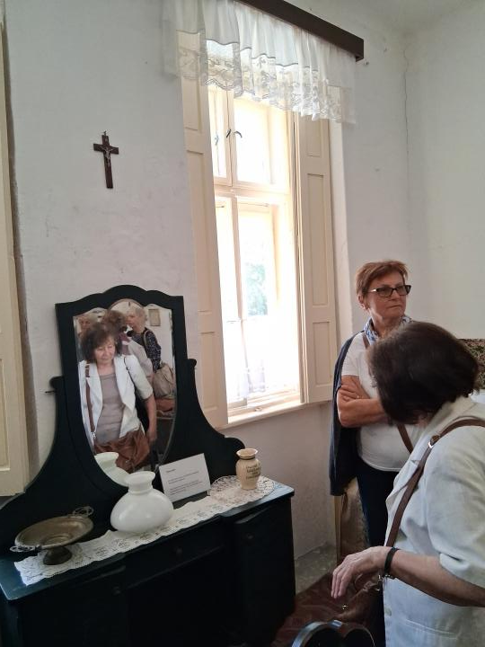

Slide 35
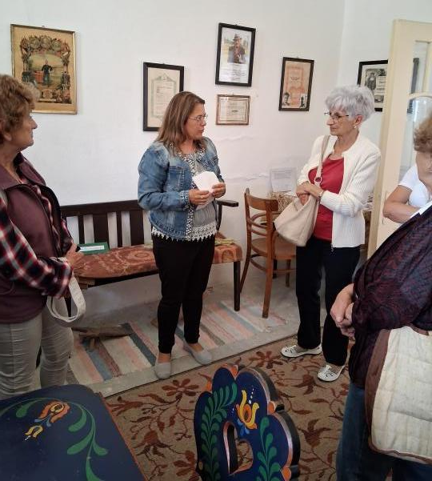

Slide 36
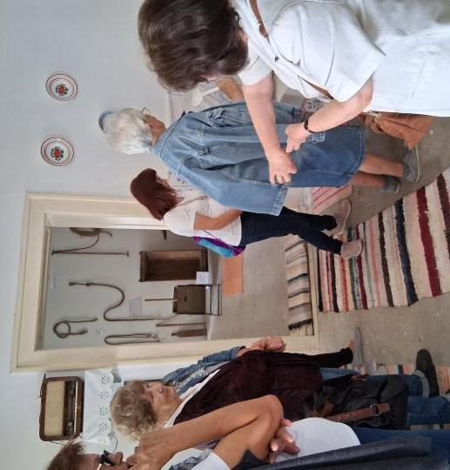

Slide 37
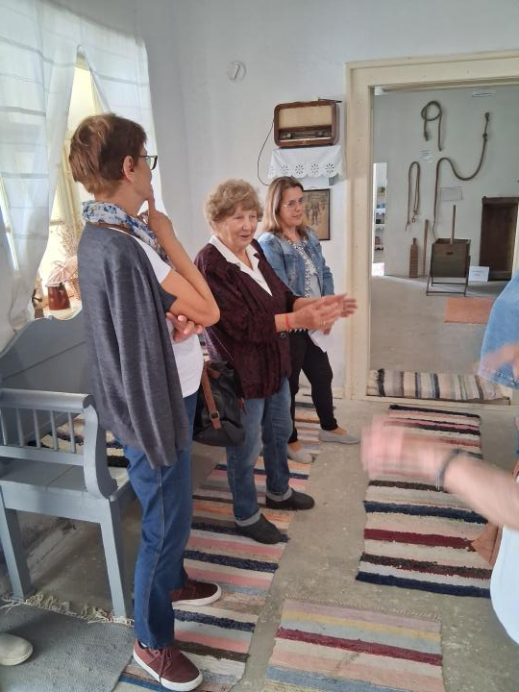

Slide 38
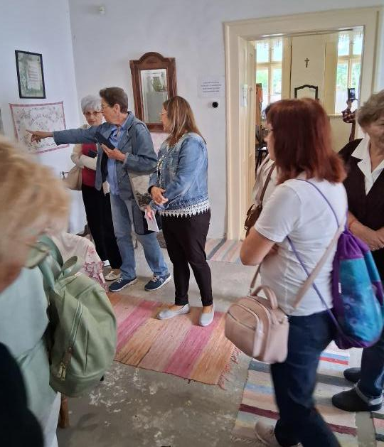

Slide 39
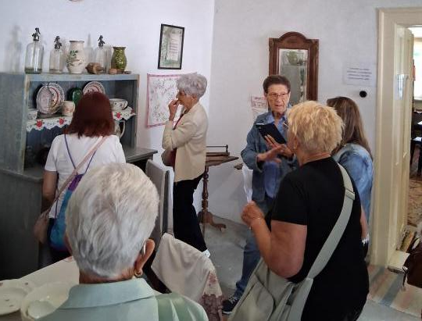

Slide 40
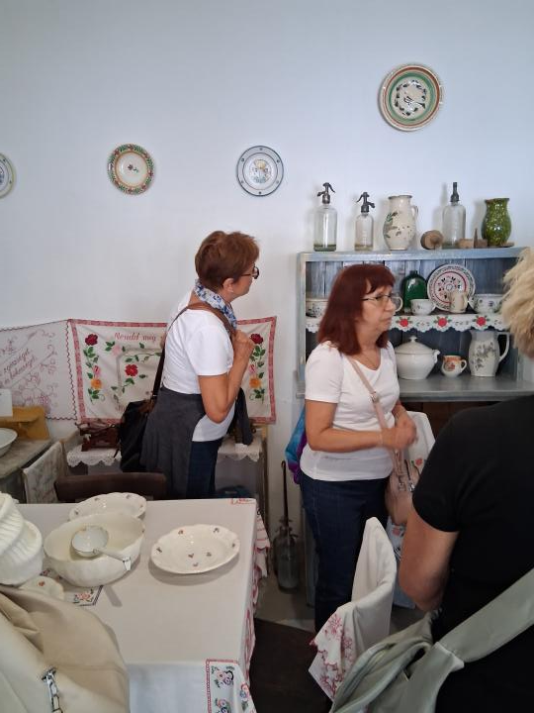

Slide 41
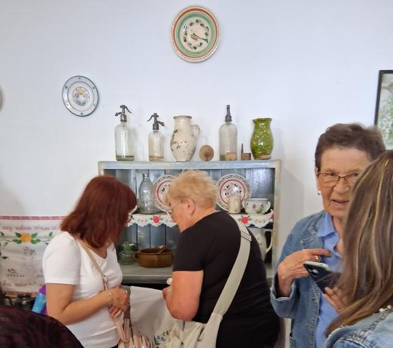

Slide 42
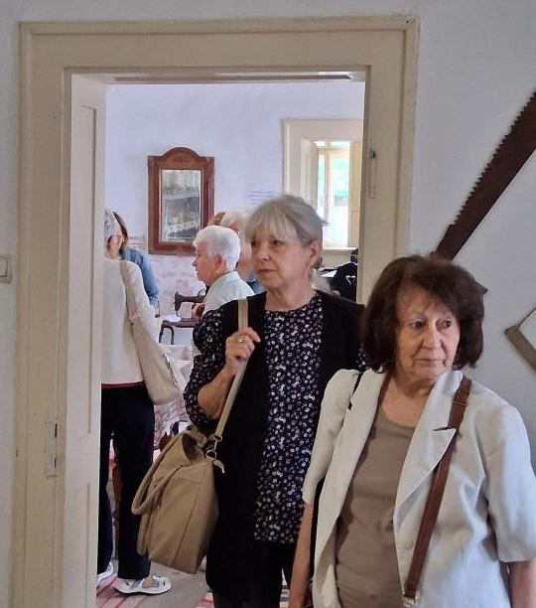

Slide 43
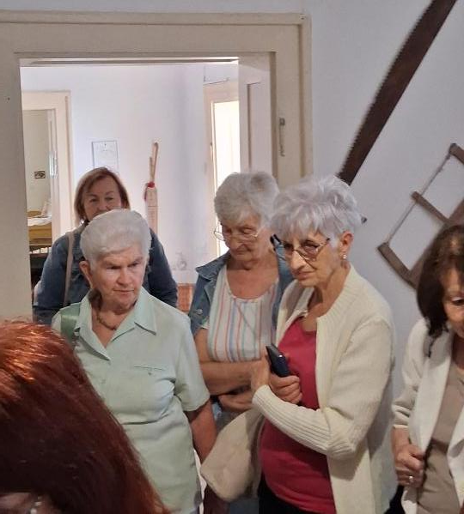

Slide 44
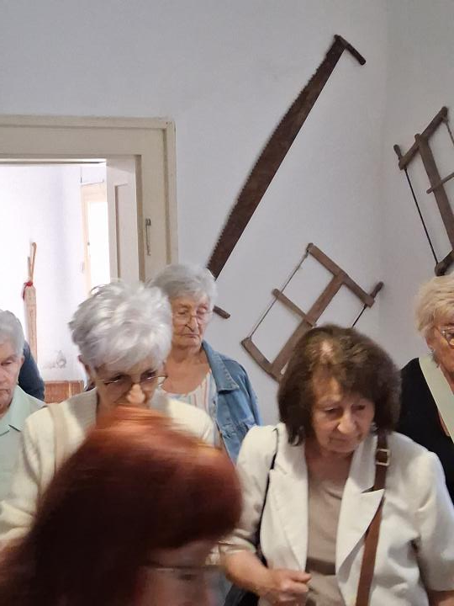

Slide 45
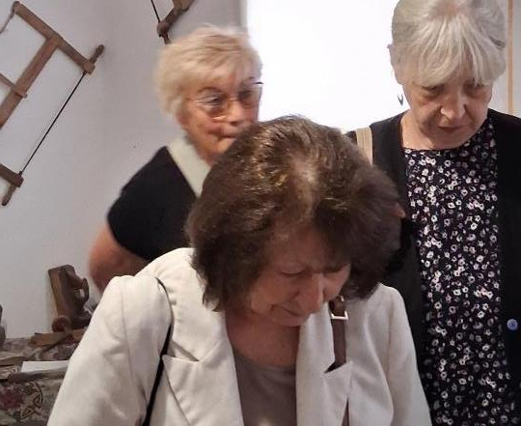

Slide 46
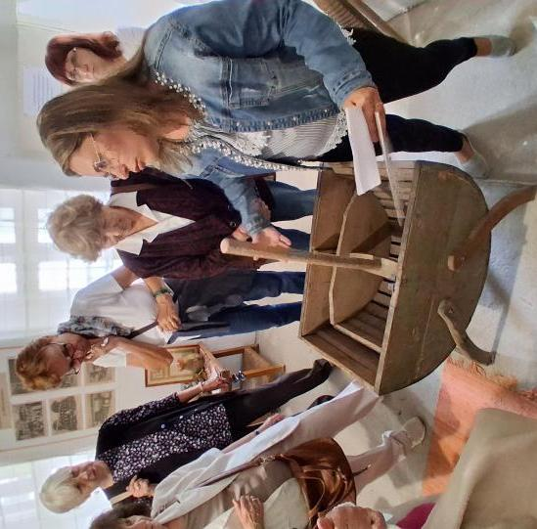

Slide 47
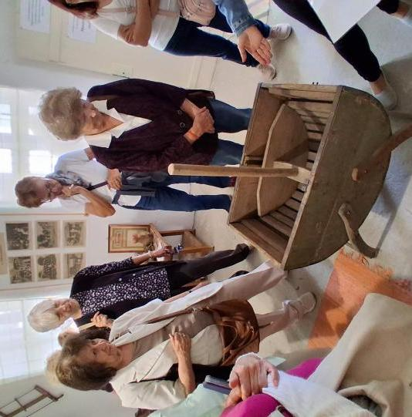

Slide 48
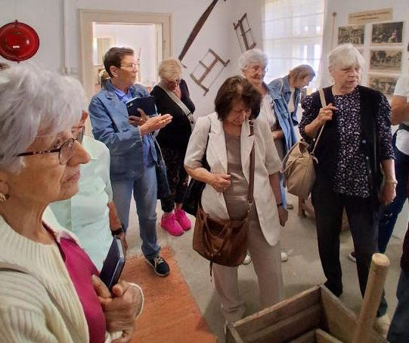

Slide 49
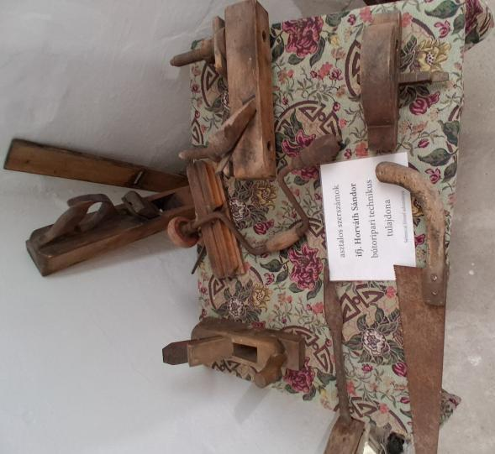

Slide 50
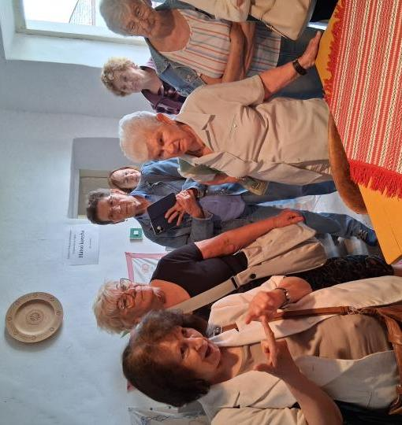

Slide 51
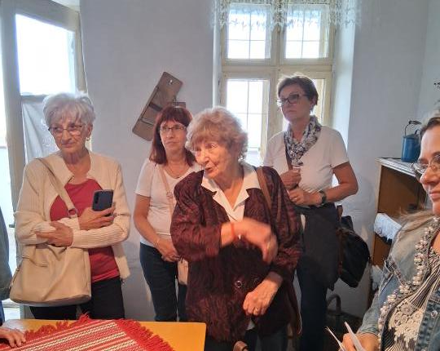

Slide 52


Slide 53


Slide 54


Slide 55


Slide 56


Slide 57


Slide 58


Slide 59


Slide 60


Slide 61


Slide 62


Slide 63


Slide 64


Slide 65


Slide 66


Slide 67

Csanádpalota helytörténeti ház
Csanádpalotai Helytörténeti Egyesület

Slide 68


Slide 69


Slide 70


Slide 71


Slide 72


Slide 73


Slide 74


Slide 75


Slide 76


Slide 77


Slide 78


Slide 79


Slide 80


Slide 81


Slide 82


Slide 83


Slide 84


Slide 85


Slide 86


Slide 87


Slide 88


Slide 89


Slide 90


Slide 91

Nepomuki Szent János-templom
Barokk stílus
Alapkövét 1768-ban helyezték el, a csanádi püspök megbízásából Pétsi István pécskai plébános Nepomuki Szent János vértanú tiszteletére. 1773. május 16-án szentelte föl.
A község telepítése, a templom és a parókia létesítése gróf galánthai Fekete György (1711-1788) nevéhez fűződik. a szájhagyomány szerint a mai főoltárkép térdeplő alakja a grófot, az imádkozó nő a gróf feleségét ábrázolja. Mindkettőjüket a templom kriptájában temették el.

Slide 92


Slide 93


Slide 94
Csanádpalota legjellegzetesebb és kétségkívül legszebb építészeti emléke az 1927-ben épült barokk stílusú, küllemében palotára emlékeztető háromszintes, tornyos-kupolás hivatal és lakás, ami a mindenkori
főszolgabíró ( ház) rendelkezésére állt. Mint a hely művelődési ház nyugalmazott igazgatójától, Ádók Istvántól megtudtuk, a három szintes épület második szintjén nagy termei bálok rendezésére is alkalmasak voltak. A második világháború idején a katonák széthordták, tönkretették eredeti berendezését, aztán 1976-ig határőrlaktanya volt, majd ’82-től az alagsorban 300 személyes konyhát, fölötte ebédlőt és tantermeket alakítottak ki. Végül 2001-ben, a konyha megszűnésével megüresedett az épület.

Slide 95


Slide 96


Slide 97

Kelemen László
Emlékpark

Slide 98


Slide 99


Slide 100


Slide 101


Slide 102

A már lezárt régi temetőben nyugszik Kelemen László (1760 – 1814), az első magyar színigazgató, aki élete vége felé – keserűen, kiábrándultan – visszavonult a színpadtól és Csanádpalotán telepedett le. Csak két évig kántortanítóskodott a faluban, mert a magyar nyelv népszerűsítésével ellenlábasokat szerzett magának a helyi németség körében. Halála körülményei is ellehetetlenült helyzetére utalnak: az ispán parancsára megvadított lovak – kocsistól az árokba borították.

Slide 103


Slide 104


Slide 105


Slide 106


Slide 107


Slide 108


Slide 109


Slide 110


Slide 111


Slide 112


Slide 113


Slide 114


Slide 115


Slide 116


Slide 117


Slide 118


Slide 119


Slide 120


Slide 121


Slide 122


